Slide 1
旺点5A版升级培训
学会这些功能让门店店务管理轻松、高效
旺点软件 www.jete.cn

Slide 2
目录/Cntents
1、前台收银类
2、会员/员工管理类
3、报表管理类
6、系统设置类
7、微信管理类
旺点软件 www.jete.cn
4、财务分析类
5、进销存类
8、触屏收银类

Slide 3
培训流程
每一个升级的应用场景​
01
PPT告知如何操作 ​
02
在软件上演示操作 ​
03
可提问，讲完后也可集中回答
04
旺点软件 www.jete.cn
旺点软件 www.jete.cn
旺点软件 www.jete.cn

Slide 4
1、前台收银类
旺点软件 www.jete.cn
1）办卡卡类型展示消费方式
2）pc会员充值送优惠券
3）前台预约开单
4）办卡、充值、套餐购买可以修改提成比例或者业绩比例
5）散客消费后，支付结束可选是否开新单

Slide 5
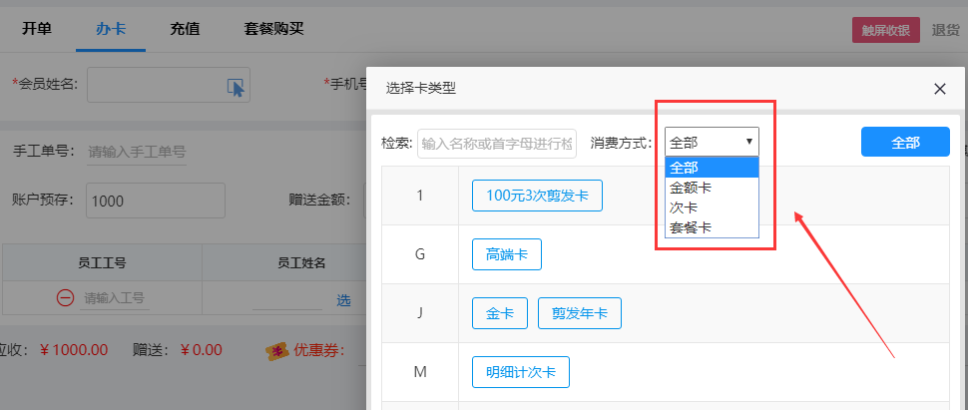
1）办卡卡类型展示消费方式
操作流程：前台收银—办卡展示金额卡、次卡、套餐卡
应用场景：收银员lily要给顾客办卡，但是店里卡类型很多，展示出消费方式可以快速给顾客办卡，提交收银效率。

Slide 6
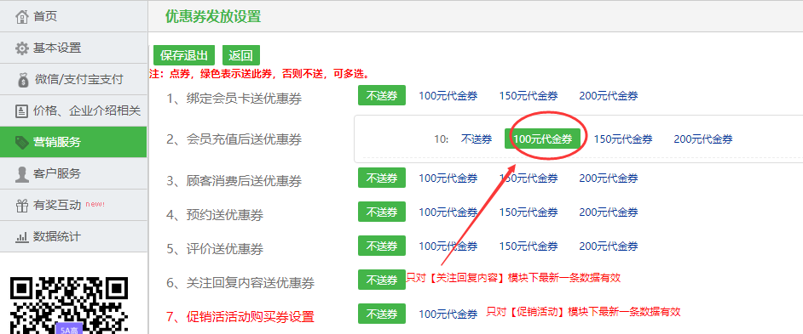
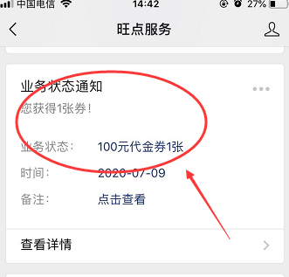
2）pc会员充值送优惠券
操作流程：微信后台—优惠券发放设置
应用场景：顾客小美在店里或者在微信端自助充值，都可以获得代金券一张，并有微信消息提醒，这个优惠券下次
到店消费可以抵扣。

Slide 7
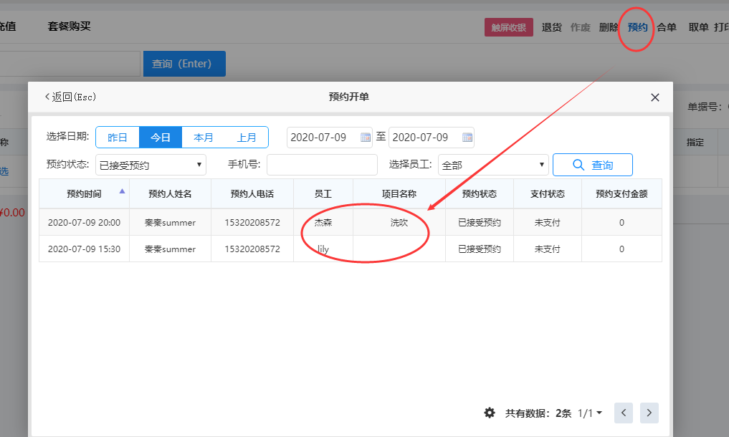
3）前台预约开单
操作流程：微信上预约—前台可以直接开单
应用场景：顾客小美在微信端预约了发型师杰森的服务，发型师接受预约，小美到店后前台可以直接调出
单据进行买单操作，实现微信端和前台端的无缝对接。

Slide 8
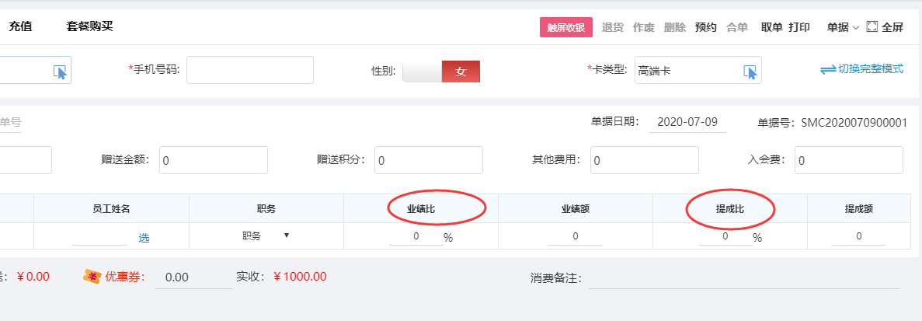
4）办卡、充值、套餐购买可以修改提成比例或者业绩比例
应用场景：前台lily在办卡充值等前台操作时，根据实际情况给店里员工分配业绩，有了业绩比和提成比
可以快速算出业绩额和提成额，提高买单效率。

Slide 9
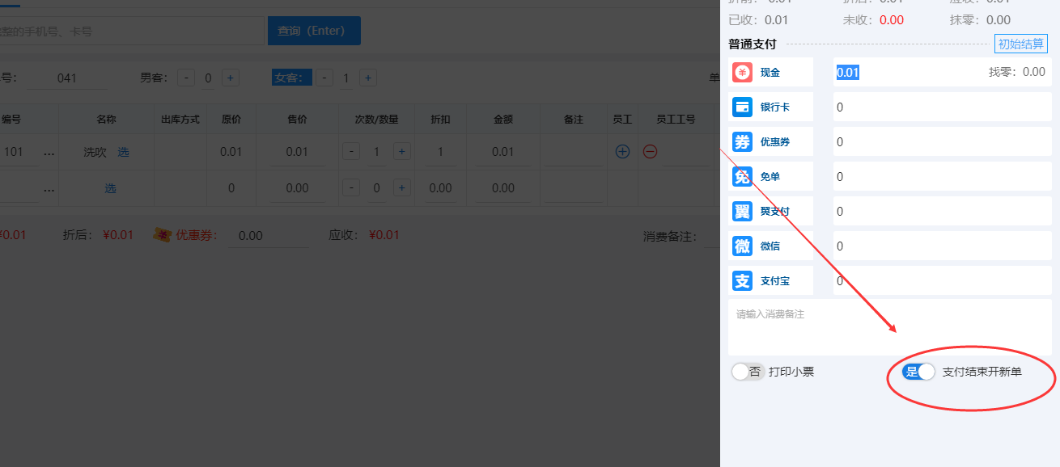
5）散客消费后，支付结束可选是否开新单
应用场景：收银员lily有个习惯，每次开单结算后，要展示单子的状态，以便再核实一次买单是否有误，之前会员
支付结算后选择不开新单即可，现在优化为散客也有此选项。

Slide 10
2、会员/员工管理类
旺点软件 www.jete.cn
1）卡类型可以设置默认赠送金额
2）新增业绩分段提成—组合业绩

Slide 11
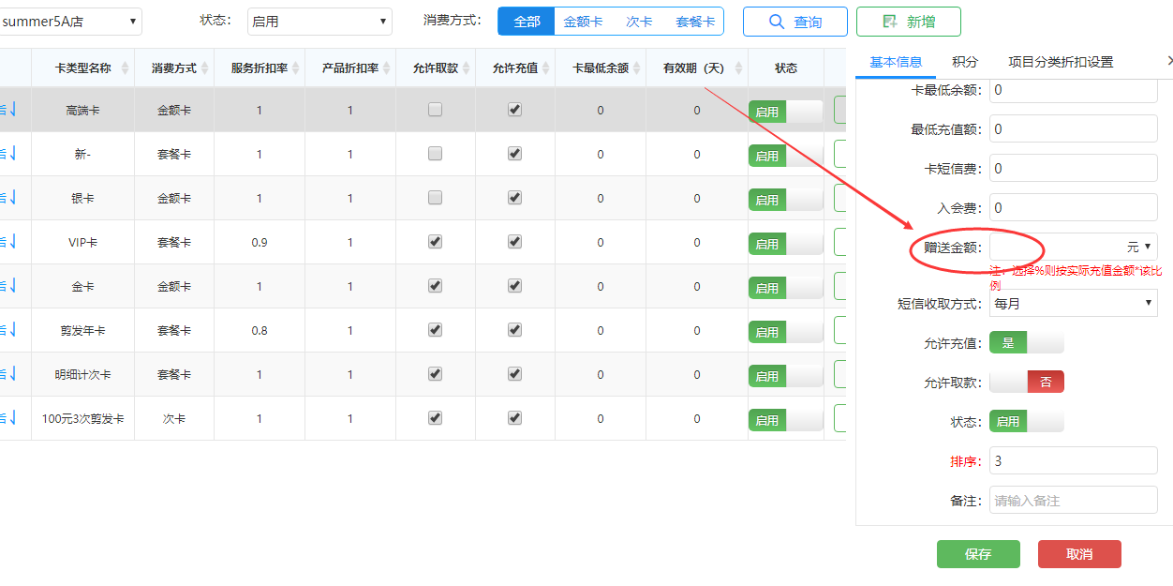
1）卡类型可以设置默认赠送金额
操作流程：卡类型管理—选择赠送金额
应用场景：爱丽丝连锁店里的vip卡，在开卡的时候，默认赠送200元，员工lily在卡类型里面统一设置后，
就不用每次开卡都填写赠送金额，有特殊情况手动调整一下即可，实现快速收银。

Slide 12
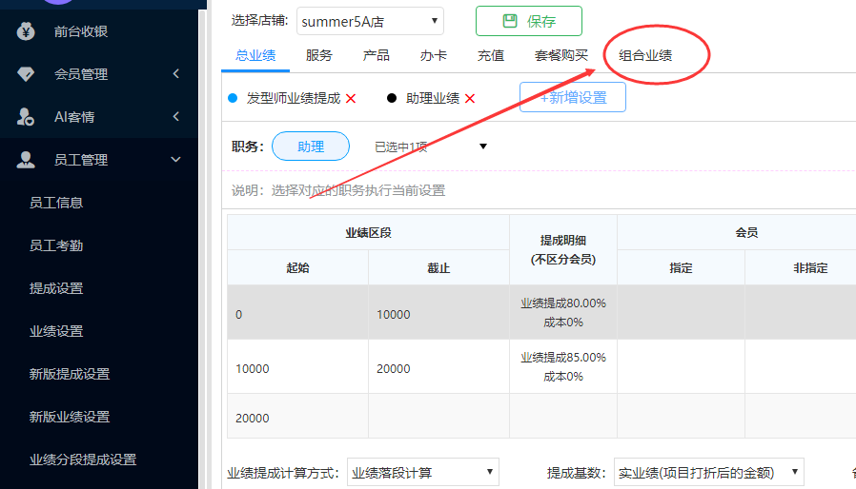
2）新增业绩分段提成—组合业绩
操作流程：员工管理—业绩分段提成设置
应用场景：爱丽丝连锁的业绩方案是：办卡+充值的业绩达到10000提成20，达到20000提成30%，目前可以在组合
业绩里面进行设置

Slide 13
3、报表管理类
旺点软件 www.jete.cn
1）员工业绩提成默认勾上办卡和充值
2）优化会员清单统计余额合计列
3）优化报表统计可以按年统计

Slide 14
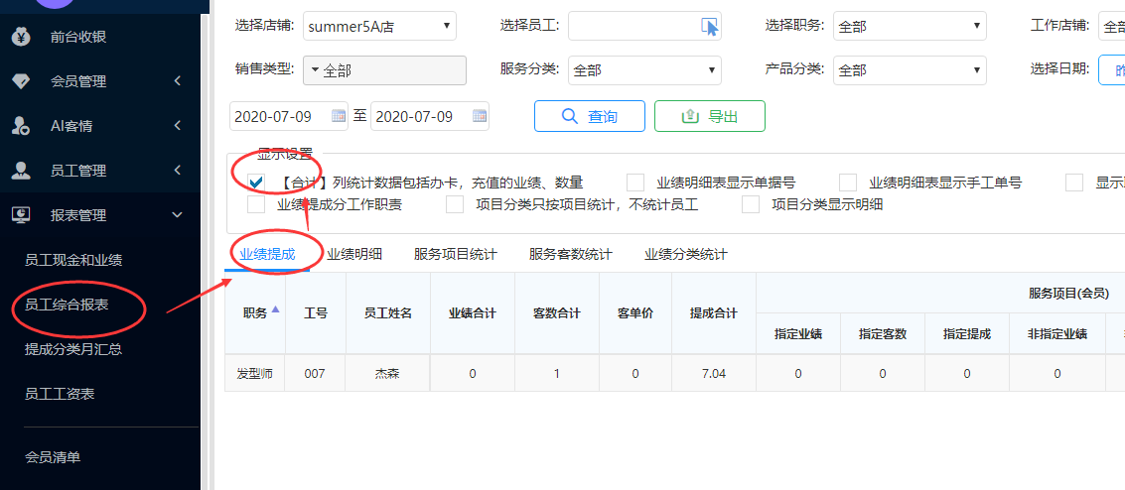
1）员工业绩提成默认勾上办卡和充值
操作流程：报表管理—业绩提成
应用场景：员工杰森在微信端的业绩和前台电脑端的业绩不一致，前台告诉他，是因为电脑端查看的时候，没有勾
选合计包括办卡，充值，所以不一致，现在电脑端默认为勾上状态，方便员工核对业绩。

Slide 15
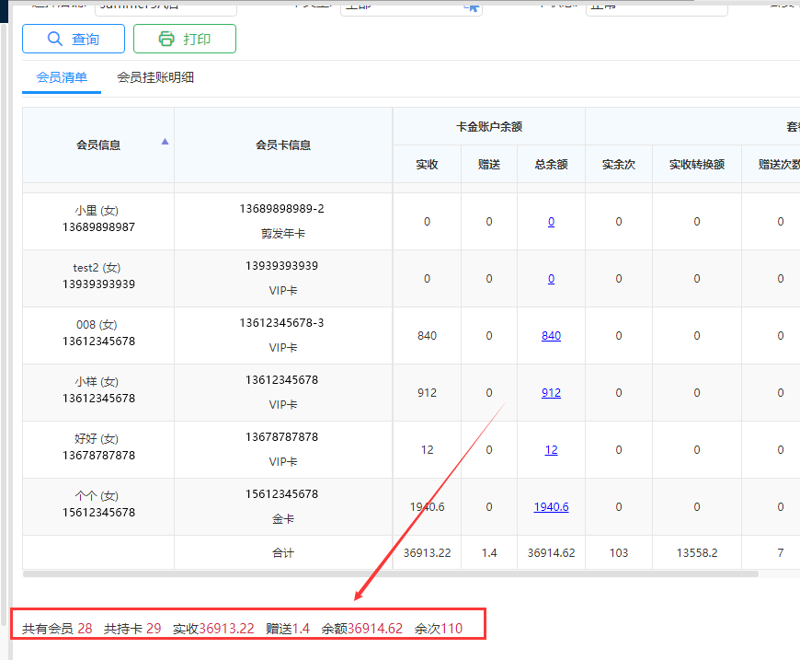
2）优化会员清单统计余额合计列
操作流程：报表管理—会员清单—底部合计展示实收、赠送、余额、余次
应用场景：爱丽丝连锁店经理李总想要看门店卡的总余额，和余次，目前在会员清单下方固定展示，经理可以
快速查看。

Slide 16
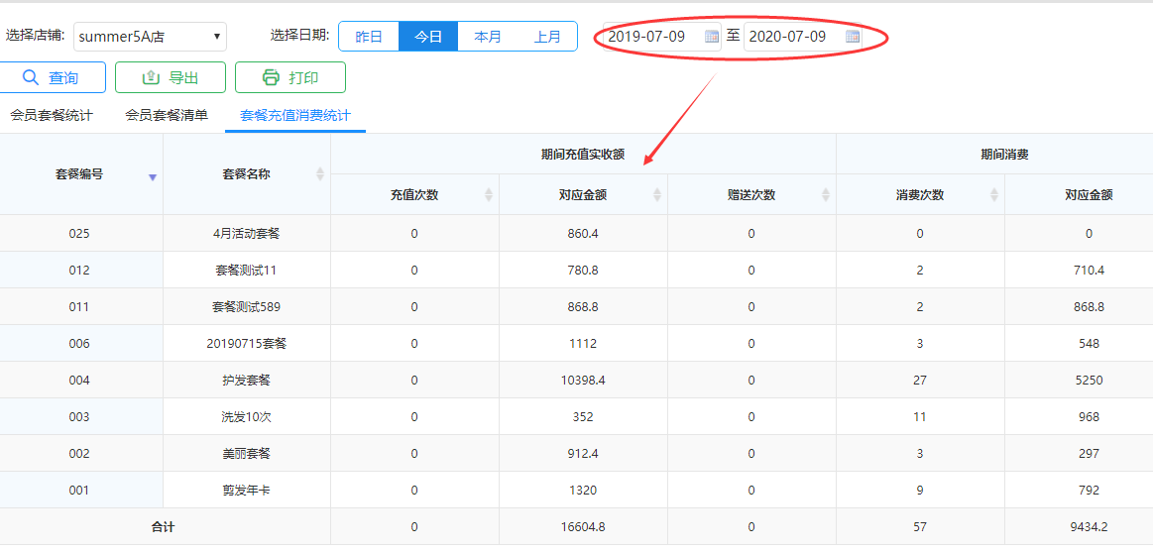
3）优化报表统计可以按年统计
操作流程：现金流水统计/明细，套餐充值消费统计，办卡充值消费表，自助充值统计
应用场景：店里收银员lily想要统计发型师杰森1年内的办卡现金流水，以便进行相应考核，可以在报表里面查询。

Slide 17
4、财务分析类
旺点软件 www.jete.cn
1）新增收银时段分析

Slide 18
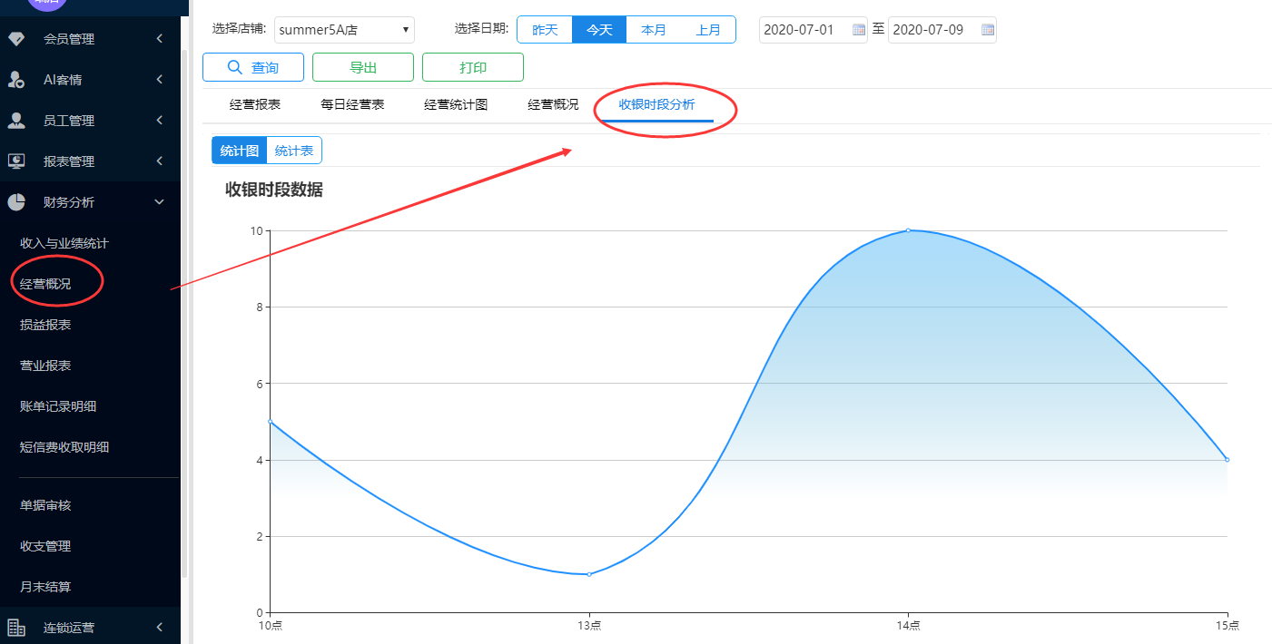
1）新增收银时段分析
应用场景：爱丽丝连锁店，想要了解当月每天时间段客流量情况，以便调配员工，和限时促销，
可通过这个报表查看。

Slide 19
5、进销存类
旺点软件 www.jete.cn
1）出入库汇总统计合计
2）优化产品变动明细，添加时分秒

Slide 20
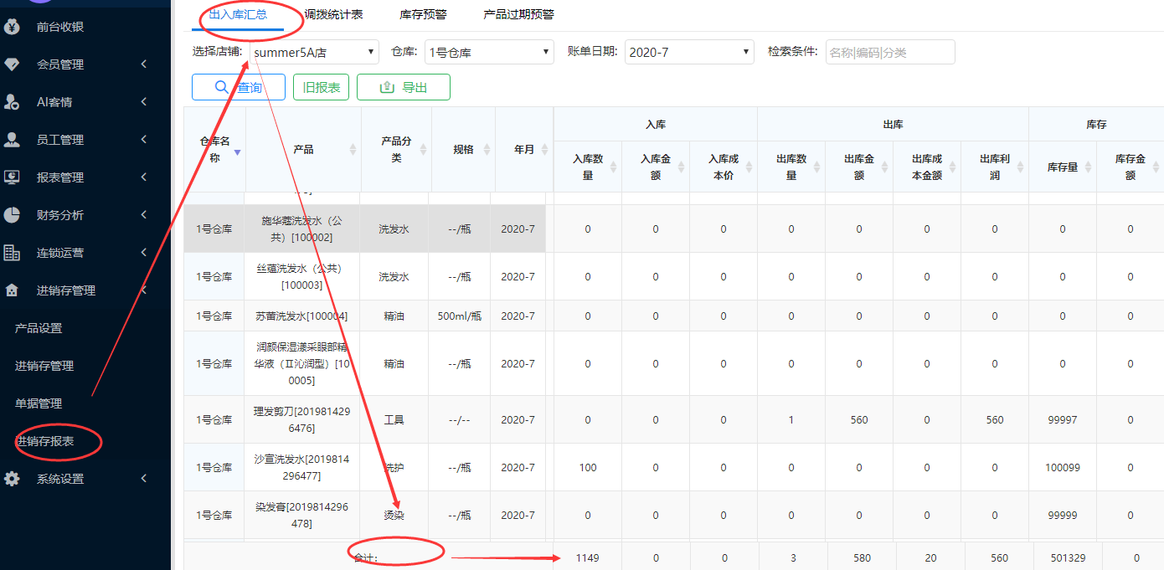
1）出入库汇总统计合计
操作流程：进销存报表—出入库汇总
应用场景：爱丽丝连锁店的库管想要查看店铺出入库的情况，目前新增的下方合计列，方便统计，提高效率。

Slide 21
2）优化产品变动明细，添加时分秒
操作流程：进销存—库存管理
应用场景：爱丽丝美发店库管在盘点丝蕴洗发水的时候发现有误，调出产品变动明细，目前精确到分、秒
可以找到相应入库员工进行核查，方便盘点和对账管理。

Slide 22
6、系统设置类
旺点软件 www.jete.cn
1）自定义前台套餐项目售价显示
2）优化价格体系
3）自义定刷卡后密码验证方式

Slide 23
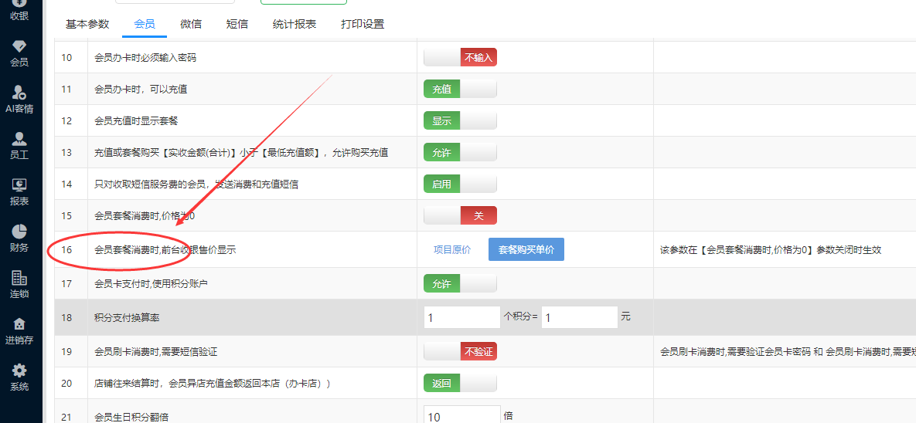
1）自定义前台套餐项目售价显示
操作流程：系统管理—系统运行参数—会员
应用场景：顾客小美消费了剪发套餐里面的剪发99元，前台lily录入服务员工杰森，为了方便统计业绩提成，想要
显示套餐售价，打开此参数即可。

Slide 24
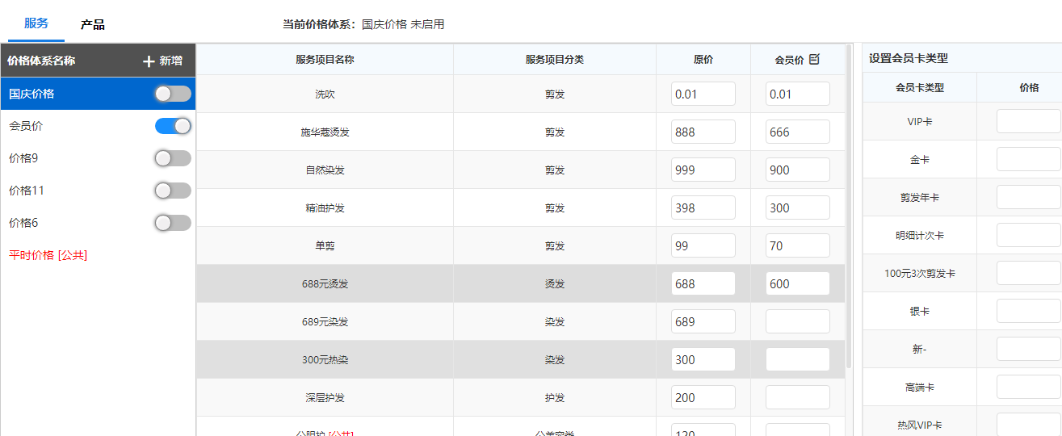
2）优化价格体系
操作流程：系统管理—价格体系管理（新增体系简单，操作方便）
应用场景：爱丽丝连锁店的vip卡，来消费售价99元的剪发，只需要30元，对此，他们设置vip的单剪会员价即可。

Slide 25
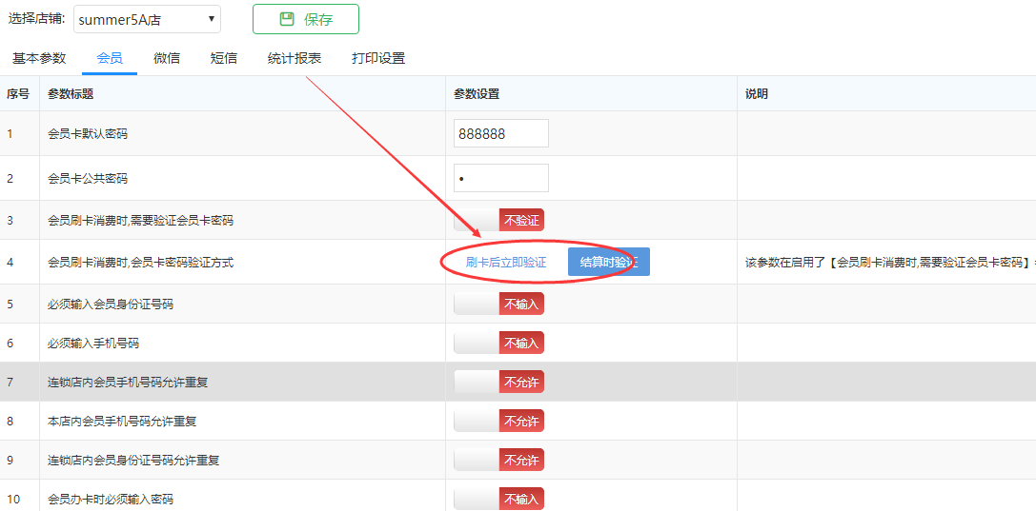
3）自义定刷卡后密码验证方式
操作流程：系统运行参数—会员
应用场景：顾客小美到店，告知要洗头并指定助理橙子，收银员lily找到小美会员卡，小美输入密码，洗完头
直接离店。

Slide 26
7、微信管理类
旺点软件 www.jete.cn
1)贵宾服务主页面展示热门分类/标签和拼团小程序
2)套餐项目为0的不展示
3)优化微信消息模板

Slide 27
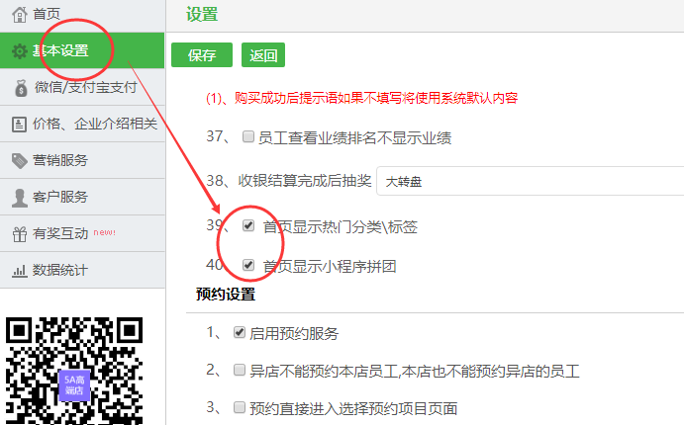
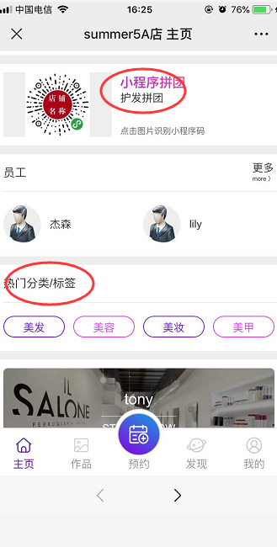
1)贵宾服务主页面展示热门分类/标签和拼团小程序
操作流程：微信后台，序号39、40设置（默认开启状态）
应用场景：爱丽丝连锁发起了小程序拼团，很多顾客都参与了拼团活动，给店铺增加了客量和业绩，
爱丽丝把小程序拼团展示到贵宾服务的主页面。有更多的顾客可以参与到拼团活动。

Slide 28
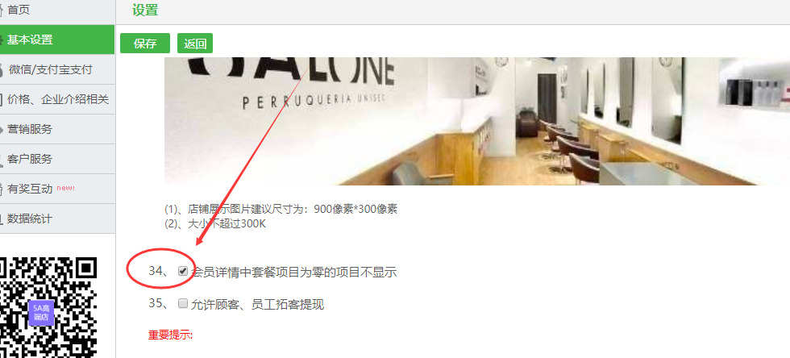
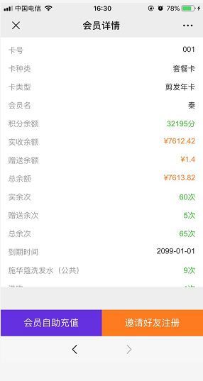
2)套餐项目为0的不展示
操作流程：微信后台—设置—序号34
应用场景：顾客小美在爱丽丝连锁办了一个美容套盒，里面有5个美容项目，次数为5-10不等，她在微信端查看卡
详情的时候，只想显示还有余次的项目，方便她查看和预约。

Slide 29
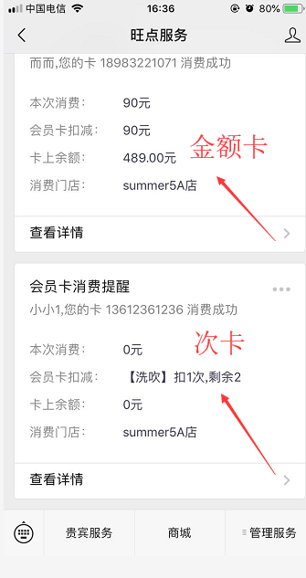
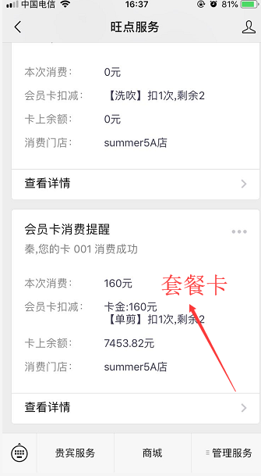
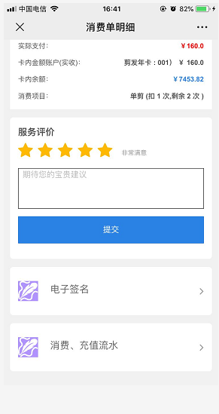
3)优化微信消息模板,更多的消费信息放置在详情页面中
电子签名、抽奖等原有功能放置在评价下方，样式不变
应用场景：顾客小美在爱丽丝连锁店消费后，微信端收到消费信息，方便易核对，点击消息也看查看详情。

Slide 30
8、触屏类
旺点软件 www.jete.cn
1）触屏和pc可以相互切换使用

Slide 31
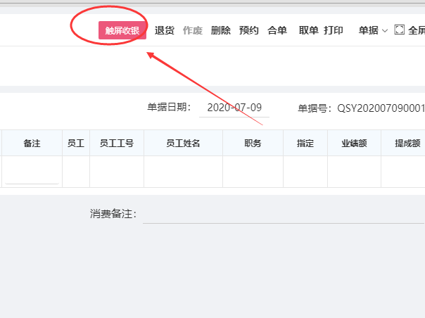
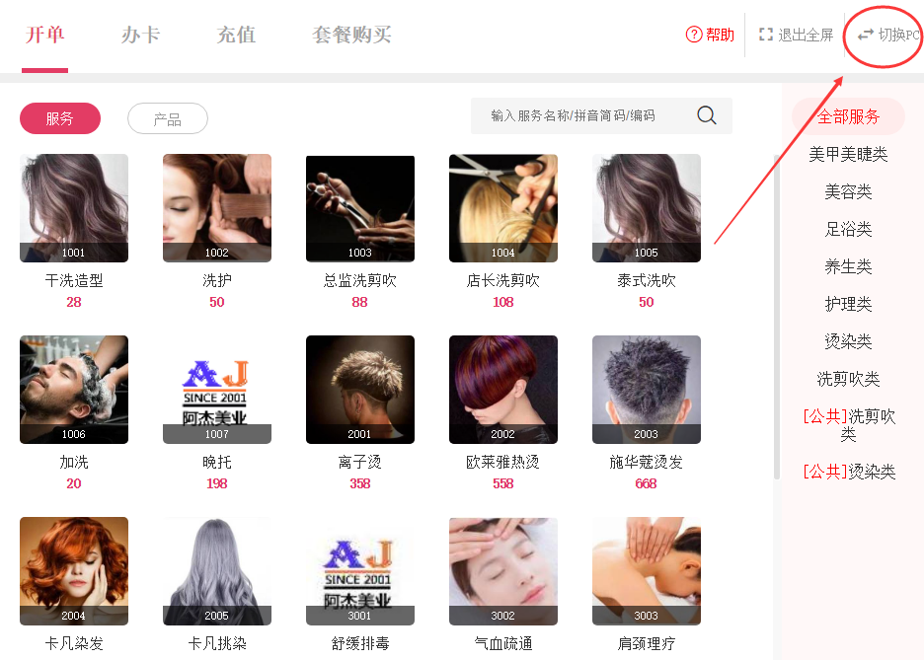
1）触屏和pc可以相互切换使用
使用场景：爱丽丝连锁部分店铺已经升级用旺小胖一体机来收银买单，全触摸显示屏，提升了店内形象，
提高了收银员的开单速度，目前可以自由切换触屏方式或pc方式收银。

Slide 32
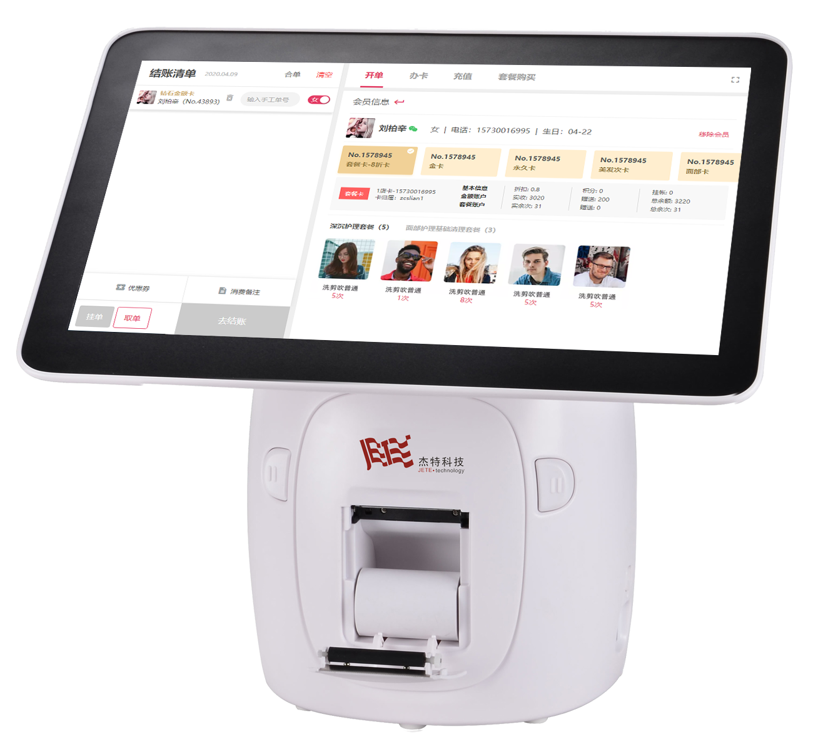
使用旺点触屏一体机，体验触屏功能更佳。

Slide 33
销售电话
023-64702057
客服电话
023-68617707 023-86182321
在线服务时间
周一至周日 09:00-21:00
在线客服QQ
4006551808

Slide 34
感谢您的观赏​
THANKS FOR LISTENING

